Slide 1


ỦY BAN NHÂN DÂN QUẬN LONG BIÊN
TRƯỜNG TIỂU HỌC ĐÔ THỊ VIỆT HƯNG
BÀI GIẢNG ĐIỆN TỬ
KHỐI 3
MÔN: TOÁN

Slide 2





Slide 3

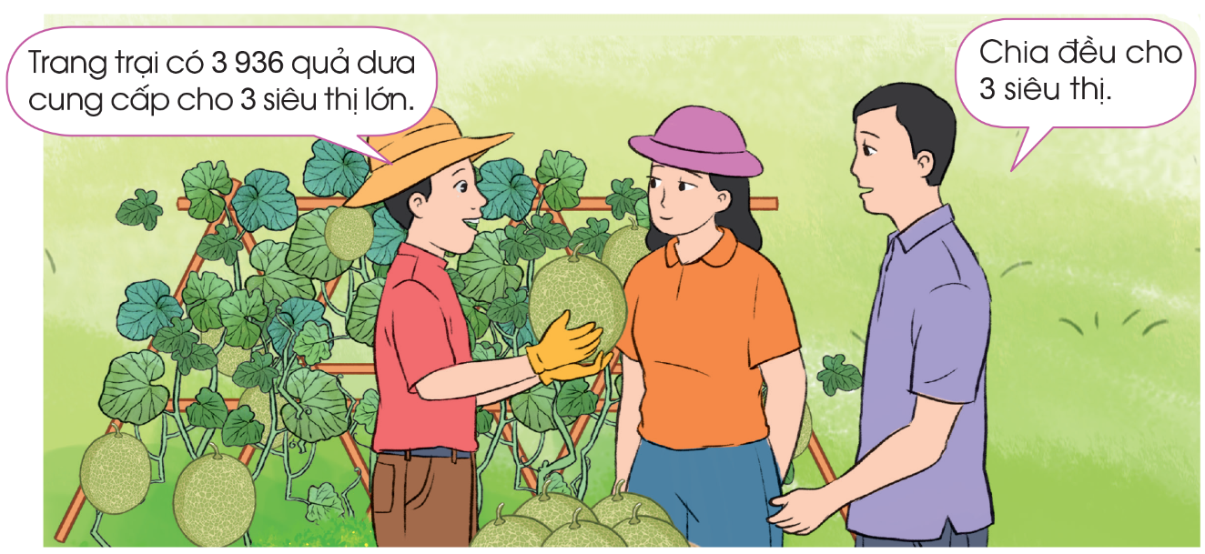
Nêu phép tính tìm số quả dưa được cung cấp cho mỗi siêu thị.

Slide 4

Tính 3 936 : 3 = ?
1 312
3 936
3
3 chia 3 được 1, viết 1.
3
3
1
1
2
1 nhân 3 bằng 3; 3 trừ 3 bằng 0.
0
Hạ 9; 9 chia 3 được 3, viết 3.
9
9
3 nhân 3 bằng 9; 9 trừ 9 bằng 0.
0
3
Hạ 3; 3 chia 3 được 1, viết 1
3
1 nhân 3 bằng 3; 3 trừ 3 bằng 0.
0
6
6
Hạ 6; 6 chia 3 được 2, viết 2
0
2 nhân 3 bằng 6; 6 trừ 6 bằng 0.

Slide 5

Các bạn hãy thực hiện phép tính vào nháp nhé!
84 826 : 2 = ?

Slide 6
84 826 : 2 = ?
84 826
2
8
2
4
4
1
3
0
4
4
0
8
8
0
2
2
0
6
6
0

Slide 7
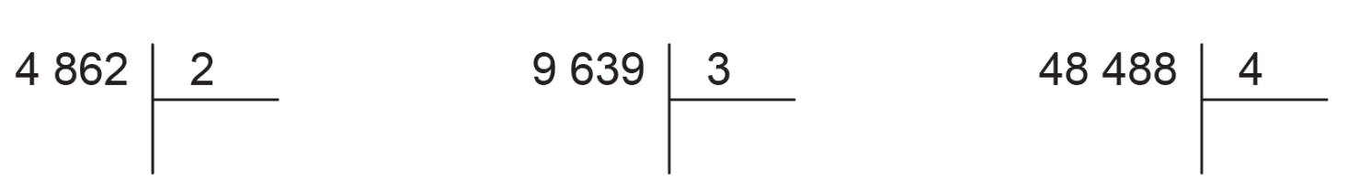
1
Tính

Slide 8
48 488
2
4 862
2
9 639
3
2
4
1
1
4
4
9
2
2
4
3
1
3
2
3
1
0
8
0
0
6
8
8
6
0
8
4
0
4
0
3
6
6
3
0
8
0
2
0
9
8
0
2
9
8
8
0
0
0

Slide 9
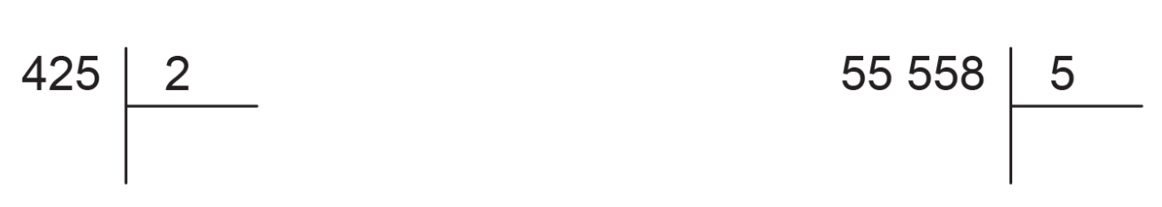
2
Tính rồi nêu thương và số dư trong mỗi phép chia sau:

Slide 10
55 558 : 5
55 558
5
425 : 2
5
1
1
1
1
1
425
2
0
5
4
2
1
2
5
0
2
0
5
2
5
0
5
0
5
4
5
0
1
8
5
425 : 2 = 212 (dư 1)
3
55 558 : 5 = 11 111 (dư 3)

Slide 11
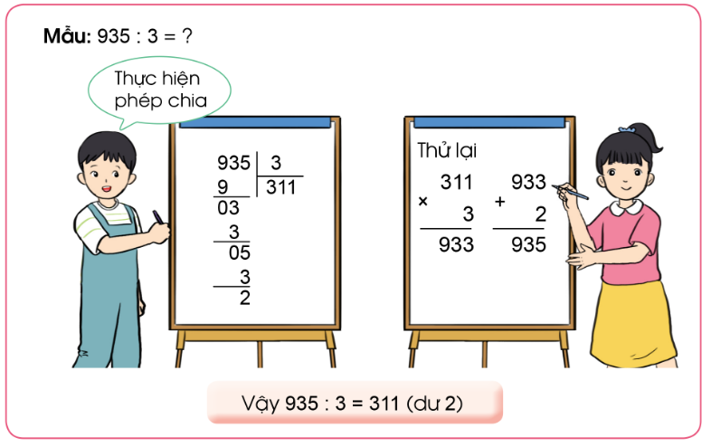
b
Thực hiện các phép chia rồi thử lại (theo mẫu)

Slide 12

Thử lại
4 247
2
2 123
4
1
2
2
3
x
2
0
2
4
2
6
4
2
4 246
0
4
+
1
4
4 247
0
7
6
1

Slide 13

Thử lại
8 446
4
2 111
8
1
2
1
1
x
4
0
4
8
4
4
4
4
0
8 444
4
4
+
2
0
6
8 446
4
2

Slide 14
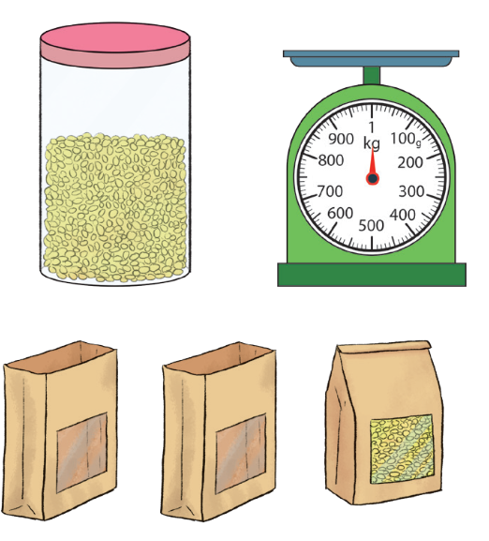

3
Có 930 g đỗ xanh, chia đều vào 3 túi. Hỏi mỗi túi đỗ xanh như thế cân nặng bao nhiêu gam?
Bài giải:
Mỗi túi đỗ xanh như thế cân nặng số gam là:
930 : 3 = 310 (g)
Đáp số: 310 g.

